Slide 1


HỆ SINH THÁI GIẢI PHÁP ATTT VỚI NGUY CƠ TẤN CÔNG RANSOMWARE
THÁNG 11 NĂM 2024

Slide 2


NỘI DUNG
01
Bối cảnh tấn công Ransomware
02
Ransomware là gì?
03
Đề xuất giải pháp phòng chống Ransomware

Slide 3

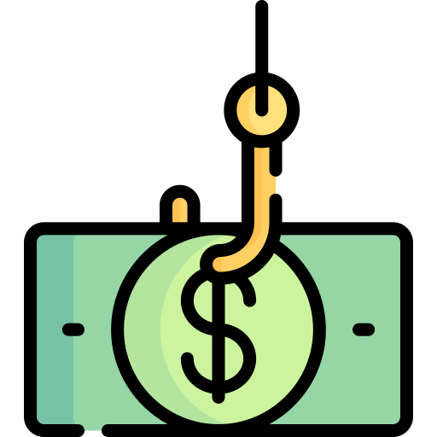

Thống kê từ Viettel Threat Intelligence (9 tháng đầu năm 2024)
Lộ lọt dữ liệu
Gian lận tài chính
Tấn công có chủ đích
TĂNG 50%
2364 tên miền lừa đảo
56 vụ tấn công Ransomware
Vào cơ quan, tổ chức lớn
Mã hóa hàng trăm GB dữ liệu
Tổng tiền ít nhất 10 triệu USD
Số lượng thông tin cá nhân bị đánh cắp so với cùng kỳ (Tại Việt Nam)
Tăng 1,2 lần so với 2023
13 TRIỆU
496 Trang web giả mạo
bản ghi dữ liệu cá nhân, tổ chức
bị rò rỉ được rao bán trên KGM
Tăng 4 lần so với 2023
24 chiến dịch APT
Cơ quan, tổ chức
12.5 GB mã nguồn
16 GB dữ liệu
~500 nghìn cuộc tấn công DDoS
Tăng gần 20% so với cùng kỳ

Slide 4
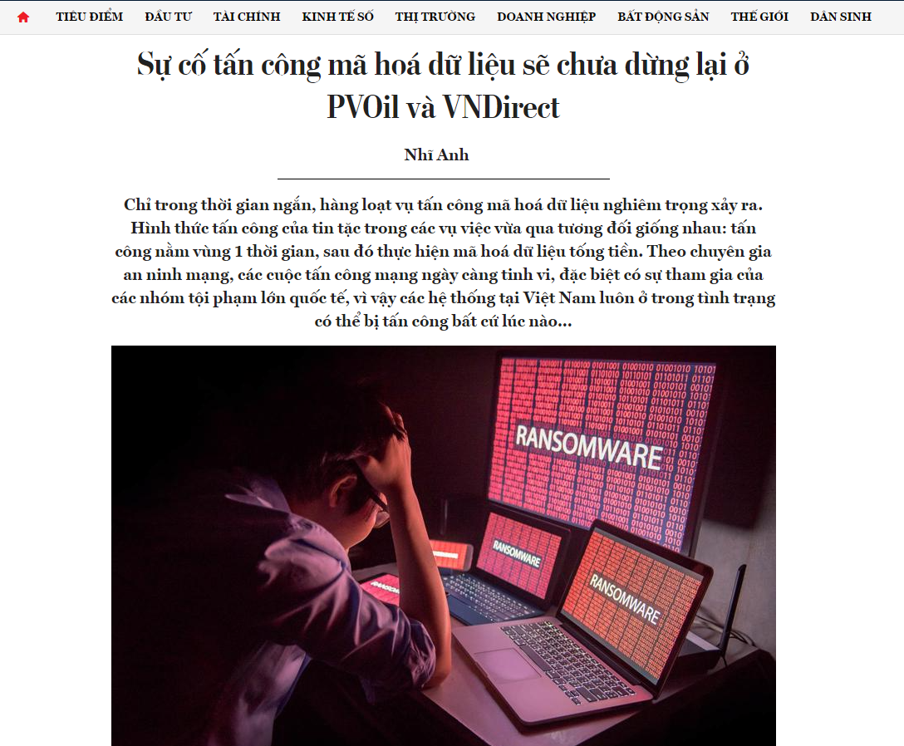
Báo cáo thống kê từ Cục An toàn thông tin
BÁO ĐỘNG
~2.300 Cuộc tấn công trong 3 tháng đầu năm 2024
~30 Cuộc tấn công Ransomware vào các Tập đoàn lớn, ngân hàng & Tổ chức tài chính

Slide 5
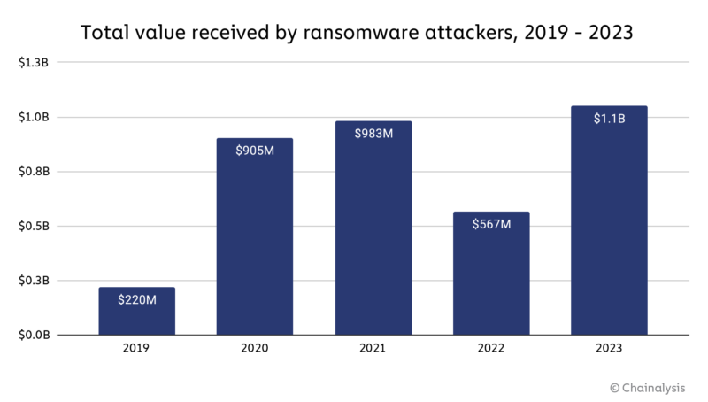

Slide 6
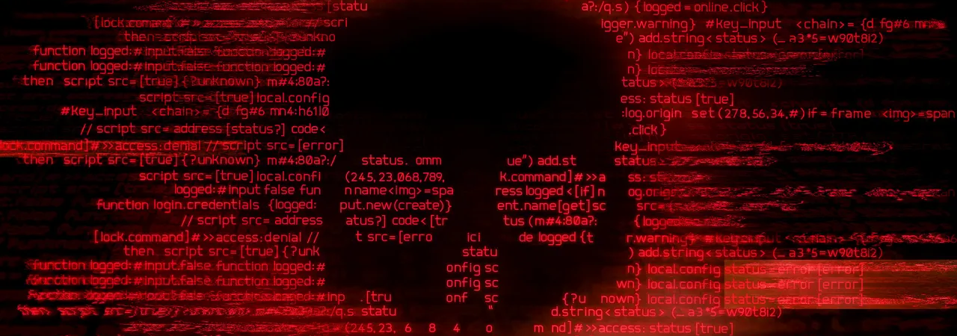



?
?
?
Chúng ta đã là mục tiêu tấn công?
?
?
?
Tội phạm có tổ chức toàn cầu
Nguồn lực lớn
Trình độ ATTT chuyên sâu
Động cơ tấn công lớn

Slide 7
NỘI DUNG
01
Bối cảnh tấn công Ransomware
02
Ransomware là gì?
03
Đề xuất giải pháp phòng chống Ransomware

Slide 8

Báo cáo sếp,
vừa rồi chúng ta không bị tấn công Ransomware
Ransomware là tấn công gì?

Slide 9
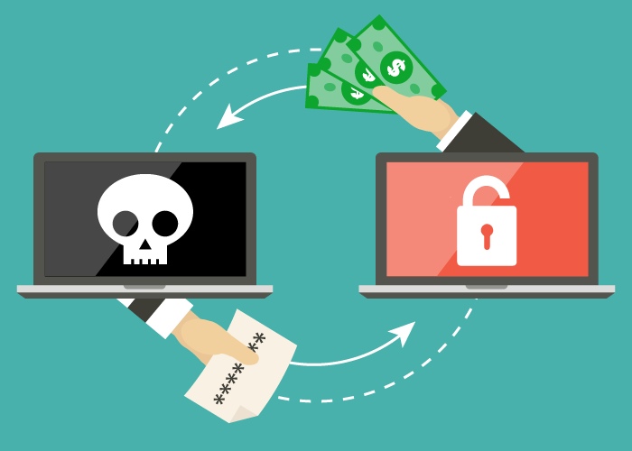
1
0
0
1
1
1
0
0
0
1
0
1
1
0
1
0
1
0
0
1
0
1
1
0
0
1
1
1
0
0
0
1
0
1
1
0
1
0
1
0
0
1
0
1
1
0
0
1
1
1
0
0
0
1
0
1
1
0
1
0
1
0
0
1
0
1
1
0
0
1
1
1
0
0
0
1
0
1
1
0
1
0
1
0
0
1
0
1
1
0
0
1
1
1
0
0
0
1
0
1
1
0
1
0
1
0
0
1
0
1
1
0
0
1
1
1
0
0
0
1
0
1
1
0
1
0
1
0
0
1
0
1
1
0
0
1
1
1
0
0
0
1
0
1
1
0
1
0
1
0
0
1
0
1
1
0
0
1
1
1
0
0
0
1
0
1
1
0
1
0
1
0
0
1
0
1
1
0
0
1
1
1
0
0
0
1
0
1
1
0
1
0
1
0
0
1
0
1
1
0
0
1
1
1
0
0
0
1
0
1
1
0
1
0
1
0
0
1
0
1
1
0
0
1
1
1
0
0
0
1
0
1
1
0
1
0
1
0
0
1
0
1
1
0
0
1
1
1
0
0
0
1
0
1
1
0
1
0
1
0
0
1
0
1
1
0
0
1
1
1
0
0
0
1
0
1
1
0
1
0
1
0
0
1
0
1
1
0
0
1
1
1
0
0
0
1
0
1
1
0
1
0
1
0
0
1
0
1
1
0
0
1
1
1
0
0
0
1
0
1
1
0
1
0
1
0
0
1
0
1
1
0
0
1
1
1
0
0
0
1
0
1
1
0
1
0
1
0
0
1
0
1
1
0
0
1
1
1
0
0
0
1
0
1
1
0
1
0
1
0
0
1
0
1
Ransomware
Ransomware: Là phần mềm gián điệp hay phần mềm tống tiền
  Được thiết kế để mã hóa dữ liệu và yêu cầu tiền chuộc để giải mã
  Có 2 loại Ransomware điển hình: Locker Ransomware (Khóa máy tính từ chối truy cập) & Crypto Ransomware (Mã hóa dữ liệu)
  Xâm nhập vào các mục tiêu: PC, Thiết bị IoT, Thiết bị di động, các thiết bị trên mạng.
Notes:
Thống kê qua TI
Lỗ hổng 2023: 20891, 2022: 17726. Tăng 17% so với 2022
Dữ liệu lộ lọt:
Tài khoản bị đánh cắp xâm nhập trên thế giới: 2023: 154,174,851 . 2022: 65,003,961. Gấp gần 2,5 lần, tại VN 2023 là 763,854 -> Impact: có thể gây gián đoạn hoạt động của doanh nghiệp và rò rỉ các dữ liệu nhạy cảm ra ngoài tổ chức khi sử dụng tài khoản
Số vụ rao bán dữ liệu: 24 vụ (19 bán lẻ, 2 giáo dục, 3 sản xuất).: ~48 triệu thông tin dữ liệu của khách hàng, tổ chức thuộc các lĩnh vực trên được rao bán với 70.000$ (1,8 tỷ đồng) tiền chuộc + vi phạm Nghị định 13/2023/NĐ-CP về bảo vệ dữ liệu cá nhân
Lừa đảo, gian lận tài chính: 5800 tên miền
Hình thức lừa đảo phổ biến: 3 với bán lẻ, 4 với fintech.-> Ảnh hưởng đến tất cả ngân hàng, 5 ví điện tử, 1 doanh nghiệp sản xuất, 4 doanh nghiệp bán lẻ.
5 vụ ransomware mã hóa tại Việt Nam (3 sản xuất, 2 bán lẻ) -> 300 GB dữ liệu bị mã hóa gần 4 tỷ đồng tiền chuộc

Slide 10
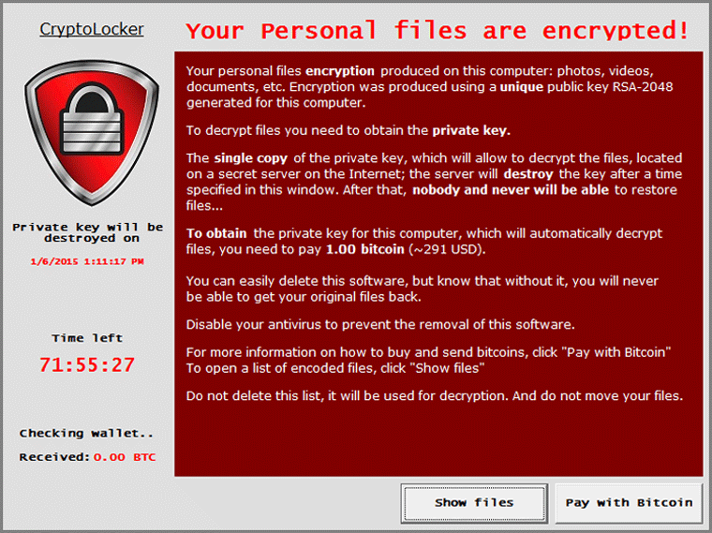
Ransomware mã hóa (Encrypting)
Mã hóa dữ liệu (tệp tin và thư mục) của người dùng.
Yêu cầu tiền chuộc
Notes:
Thống kê qua TI
Lỗ hổng 2023: 20891, 2022: 17726. Tăng 17% so với 2022
Dữ liệu lộ lọt:
Tài khoản bị đánh cắp xâm nhập trên thế giới: 2023: 154,174,851 . 2022: 65,003,961. Gấp gần 2,5 lần, tại VN 2023 là 763,854 -> Impact: có thể gây gián đoạn hoạt động của doanh nghiệp và rò rỉ các dữ liệu nhạy cảm ra ngoài tổ chức khi sử dụng tài khoản
Số vụ rao bán dữ liệu: 24 vụ (19 bán lẻ, 2 giáo dục, 3 sản xuất).: ~48 triệu thông tin dữ liệu của khách hàng, tổ chức thuộc các lĩnh vực trên được rao bán với 70.000$ (1,8 tỷ đồng) tiền chuộc + vi phạm Nghị định 13/2023/NĐ-CP về bảo vệ dữ liệu cá nhân
Lừa đảo, gian lận tài chính: 5800 tên miền
Hình thức lừa đảo phổ biến: 3 với bán lẻ, 4 với fintech.-> Ảnh hưởng đến tất cả ngân hàng, 5 ví điện tử, 1 doanh nghiệp sản xuất, 4 doanh nghiệp bán lẻ.
5 vụ ransomware mã hóa tại Việt Nam (3 sản xuất, 2 bán lẻ) -> 300 GB dữ liệu bị mã hóa gần 4 tỷ đồng tiền chuộc

Slide 11
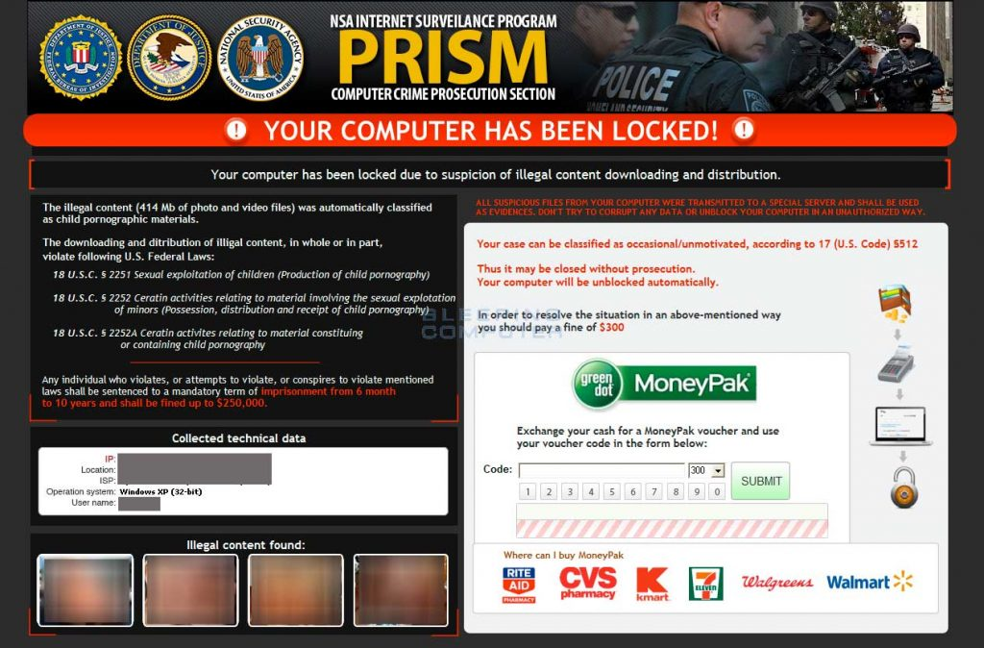
Locker Ransomware
Khóa và chặn người dùng sử dụng thiết bị.
Yêu cầu tiền chuộc
Notes:
Thống kê qua TI
Lỗ hổng 2023: 20891, 2022: 17726. Tăng 17% so với 2022
Dữ liệu lộ lọt:
Tài khoản bị đánh cắp xâm nhập trên thế giới: 2023: 154,174,851 . 2022: 65,003,961. Gấp gần 2,5 lần, tại VN 2023 là 763,854 -> Impact: có thể gây gián đoạn hoạt động của doanh nghiệp và rò rỉ các dữ liệu nhạy cảm ra ngoài tổ chức khi sử dụng tài khoản
Số vụ rao bán dữ liệu: 24 vụ (19 bán lẻ, 2 giáo dục, 3 sản xuất).: ~48 triệu thông tin dữ liệu của khách hàng, tổ chức thuộc các lĩnh vực trên được rao bán với 70.000$ (1,8 tỷ đồng) tiền chuộc + vi phạm Nghị định 13/2023/NĐ-CP về bảo vệ dữ liệu cá nhân
Lừa đảo, gian lận tài chính: 5800 tên miền
Hình thức lừa đảo phổ biến: 3 với bán lẻ, 4 với fintech.-> Ảnh hưởng đến tất cả ngân hàng, 5 ví điện tử, 1 doanh nghiệp sản xuất, 4 doanh nghiệp bán lẻ.
5 vụ ransomware mã hóa tại Việt Nam (3 sản xuất, 2 bán lẻ) -> 300 GB dữ liệu bị mã hóa gần 4 tỷ đồng tiền chuộc

Slide 12

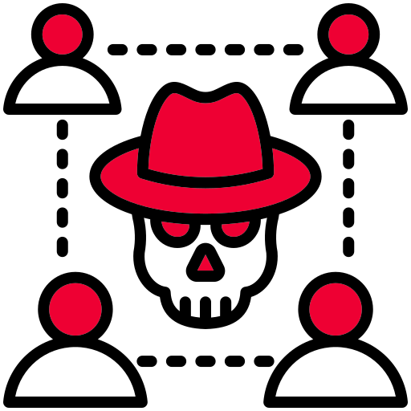
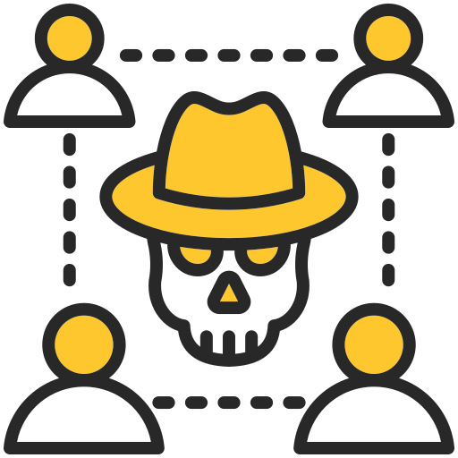

Động cơ tấn công
RANSOMWARE
RANSOMWARE
Ransomware
…
as-a-service
Alphv (BlackCat or Noberus)
Notes:
Có 4 mô hình doanh thu RaaS phổ biến:
1. Đăng ký hàng tháng với mức phí cố định (40$-5000$)
2. Các chương trình tiếp thị liên kết, giống như mô hình tính phí hàng tháng nhưng có phần trăm lợi nhuận (thường là 10-50%) sẽ thuộc về nhà phát triển ransomware
3. Phí license một lần không chia sẻ lợi nhuận (3000$-100.000$)
4. Chia sẻ lợi nhuận thuần túy
Nguồn: https://www.microsoft.com/en-us/security/blog/2022/05/09/ransomware-as-a-service-understanding-the-cybercrime-gig-economy-and-how-to-protect-yourself/

Slide 13




Đối tượng tấn công
Cá nhân, người dùng cuối
Tổ chức doanh nghiệp tư nhân, BFSI, GOV
Mã hóa dữ liệu - Đe dọa - tống tiền (Ransomware)
Đơn vị ngành trọng yếu
Notes:
Có 4 mô hình doanh thu RaaS phổ biến:
1. Đăng ký hàng tháng với mức phí cố định (40$-5000$)
2. Các chương trình tiếp thị liên kết, giống như mô hình tính phí hàng tháng nhưng có phần trăm lợi nhuận (thường là 10-50%) sẽ thuộc về nhà phát triển ransomware
3. Phí license một lần không chia sẻ lợi nhuận (3000$-100.000$)
4. Chia sẻ lợi nhuận thuần túy
Nguồn: https://www.microsoft.com/en-us/security/blog/2022/05/09/ransomware-as-a-service-understanding-the-cybercrime-gig-economy-and-how-to-protect-yourself/

Slide 14




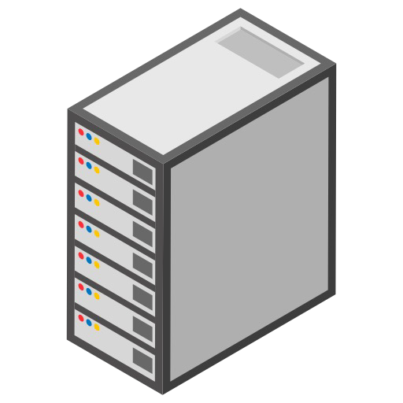


Con đường xâm nhập
Spam & Phishing Emails
Target
Nơi quản lý chứa hết thông tin quan trọng của tổ chức
LOCK!
Mã hóa dữ liệu
Lỗ hổng bảo mật trong hệ thống
Trình duyệt Web
Server Public

Slide 15
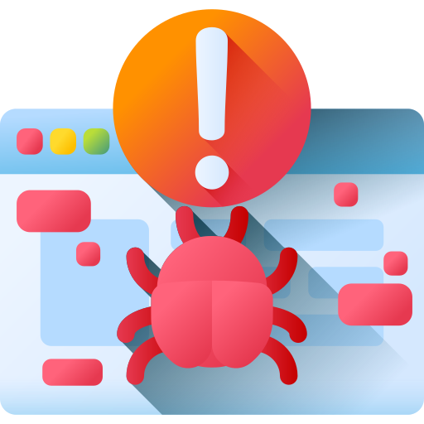



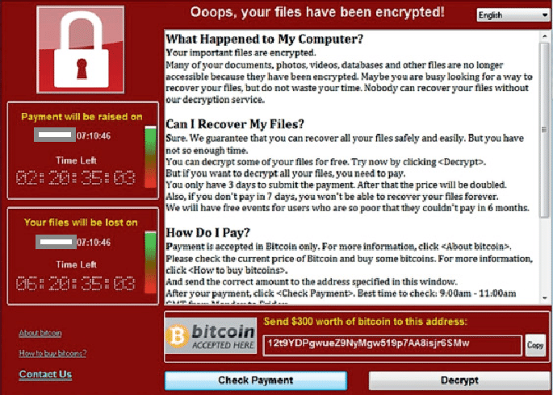


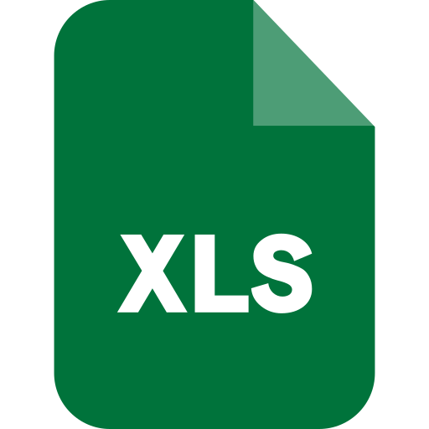
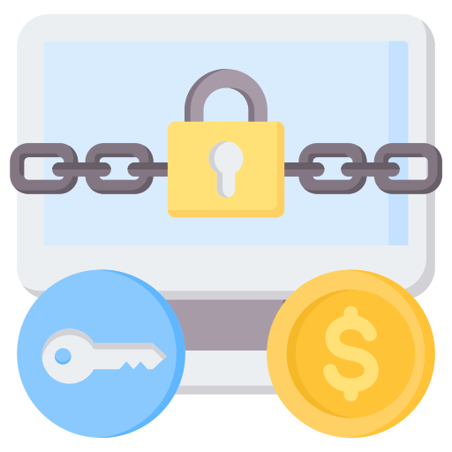


Cơ chế hoạt động
2. Lây nhiễm
1. Phát tán
3. Giao tiếp với máy tính
RANSOMWARE
6. Yêu cầu tiền chuộc
4. Tìm kiếm tập tin
5. Mã hóa

Slide 16
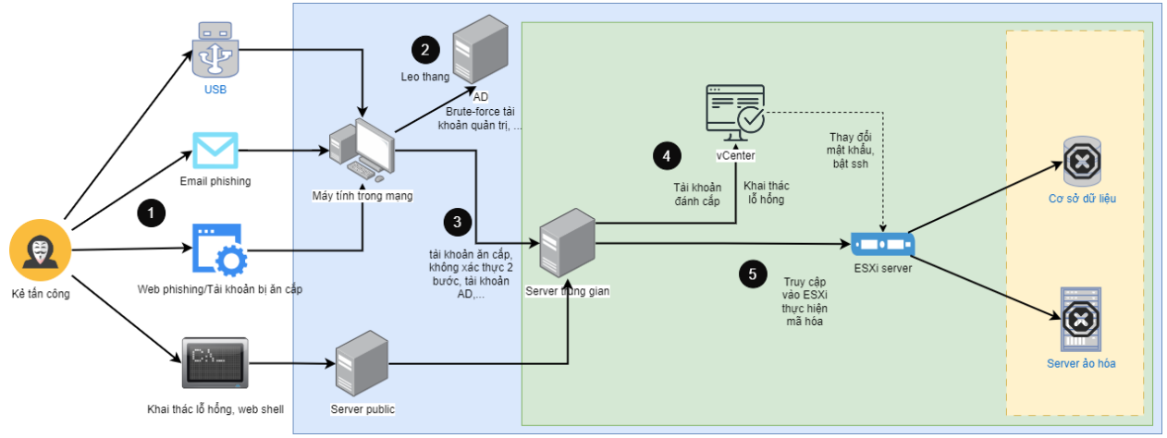
Kịch bản tấn công

Slide 17
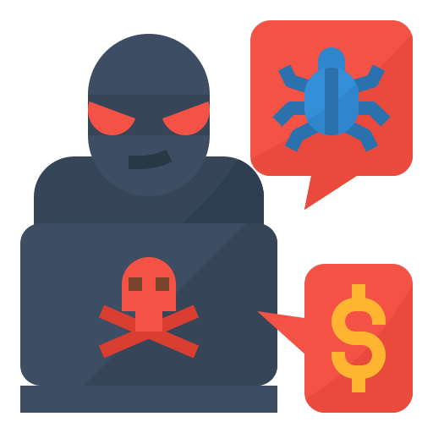
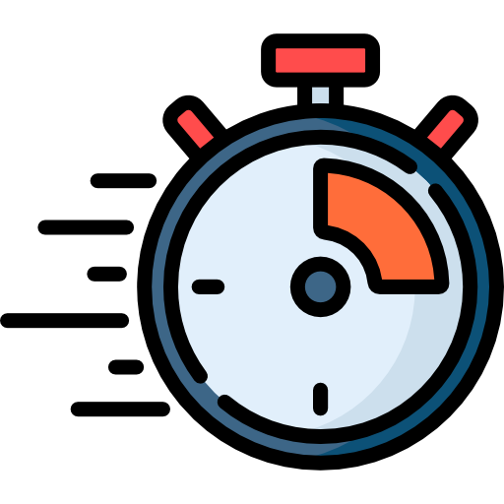

Ransomware Attack
Hậu quả
Trước mắt
Lâu dài
Bị mã hóa dữ liệu
Gián đoạn dịch vụ, hoạt động kinh doanh
Thất thoát tài chính
Ảnh hưởng đến uy tín của tổ chức
Mã độc vẫn còn tồn tại trong hệ thống, có thể tấn công tiếp bất cứ lúc nào
Điểm yếu để các nhóm tấn công khác nhắm vào
Mất mát tài chính kéo dài:
    Tiền chuộc
    Chi phí khôi phục hệ thông
Bị lộ lọt thông tin, dữ liệu cá nhân của khách hàng => hậu quả về pháp lý

Slide 18
NỘI DUNG
01
Bối cảnh tấn công Ransomware
02
Ransomware là gì?
03
Đề xuất giải pháp phòng chống Ransomware

Slide 19
Hành lang pháp lý
Luật An ninh mạng 24/2018/QH14
Luật An toàn thông tin mạng 86/2015/QH13
Nghị định 53/2022/NĐ-CP
Nghị định 85/2016/NĐ-CP
Chỉ thị số 09/CT-TTg ngày 23/02/2024
Chỉ thị số
14/CT-TTg ngày 07/06/2019
Chỉ thị số
18/CT-TTg ngày 13/10/2019
Chỉ thị số 14/CT-TTg ngày 25/05/2018
Thông tư 03/2017/TT-BTTTT
Cập nhật
Thông tư 12/2022/TT-BTTTT
Công văn 1552/BTTTT-CATTT năm 2020
Công văn số 235/BTTTT-CATTT năm 2020
Công văn 2973/BTTTT-CATTT năm 2019
TCVN 11930:2017
12

Slide 20
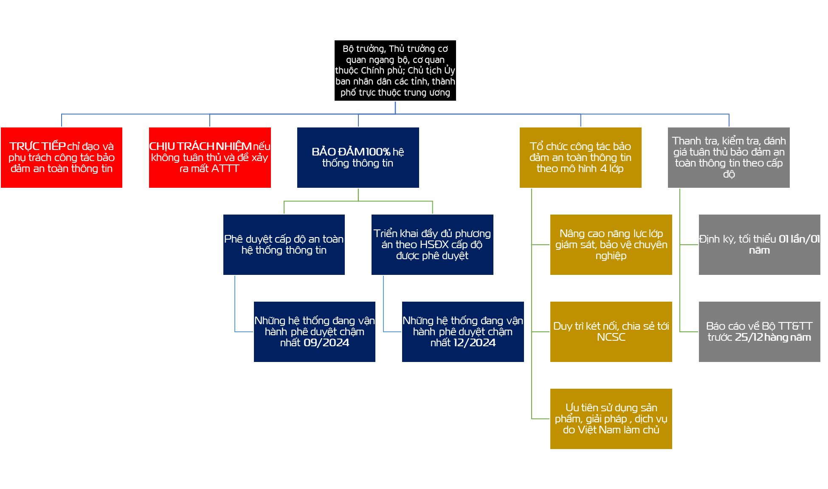
Chỉ thị số 09/CT-TTg ngày 23/02/2024

Slide 21
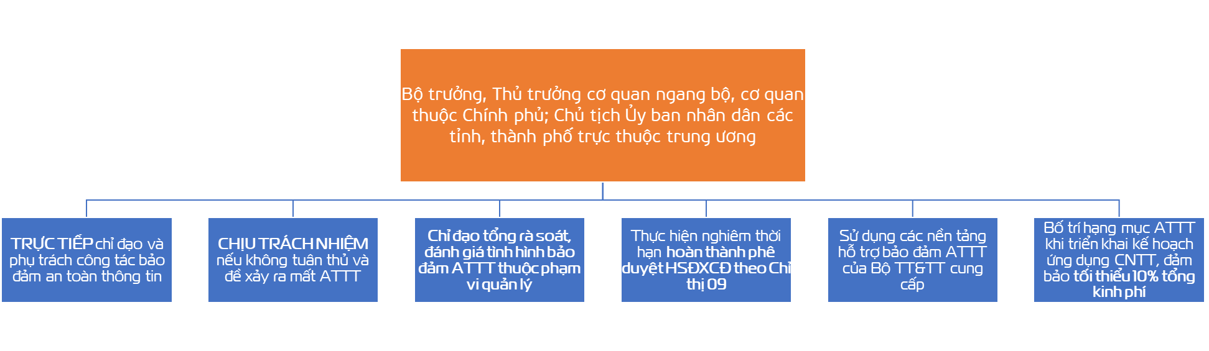
Công điện số 33/CĐ-TTg ngày 07/04/2024

Slide 22
Cẩm nang Phòng chống, giảm thiểu rủi ro từ tấn công RANSOMWARE – Cục ATTT
1. Xây dựng kế hoạch sao lưu, phục hồi dữ liệu với hệ thống, thông tin quan trọng (Quy tắc 3-2-1)
2. Triển khai các biện pháp xác thực mạnh cho các tài khoản truy cập hệ thống (2FA, MFA)
3. Thực hiện phân vùng truy cập mạng chặt chẽ
4. Áp dụng nguyên tắc đặc quyền tối thiểu cho các hệ thống
5. Rà quét, cập nhật bản vá lỗ hổng ATTT trên các thiết bị, phần mềm, ứng dụng
6. Hạn chế sử dụng các dịch vụ điều khiển máy tính từ xa
7. Giám sát liên tục phát hiện sớm các hành vi xâm nhập
8. Chủ động tìm kiếm dấu hiệu tấn công, rà quét mã độc, yêu cầu đơn vị chuyên trách xử lý
9. Xây dựng kế hoạch ứng phó sự cố để kịp thời phản ứng với Ransomware

Slide 23


Biện pháp bảo vệ
Ngắn hạn, ngay lập tức
Kế hoạch dài hạn
Người dùng cuối
Doanh nghiệp
Người dùng cuối
Doanh nghiệp
Cập nhật phần mềm Windows
Cài đặt phần mềm AV bản quyền
Không truy cập link lạ qua email
Không truy cập trang web độc hại, quảng cáo
Không cắm usb từ các nguồn không xác định
Cô lập hệ thống/máy tính bị nhiễm để tránh lây lan và xử lý
Phục hồi dữ liệu từ bản sao lưu
Rà quét, loại bỏ ransoware và hardening cho toàn bộ hệ thống/máy chủ
Đào tạo thường xuyên về kiến thức an ninh thông tin
Cập nhật phần mềm trên máy tính định kỳ
Tách biệt các vùng mạng riêng biệt
Triển khai hệ thống giám sát ATTT liên tục 24/7 (SOC)
Backup thường xuyên (theo mô hình 3-2-1)
Rà soát ATTT định kỳ cho máy tính, máy chủ, hệ thống CNTT
Cập nhật các thông tin tình báo an ninh mạng để nhận biết sớm nguy cơ

Slide 24
Những sản phẩm/dịch vụ có thể đề xuất
Dịch vụ kiểm tra, đánh giá ATTT
Dịch vụ rò quét, bóc gỡ mã độc
Phần mềm Viettel Endpoint Detection & Response
Dịch vụ giám sát ATTT 24/7

Slide 25

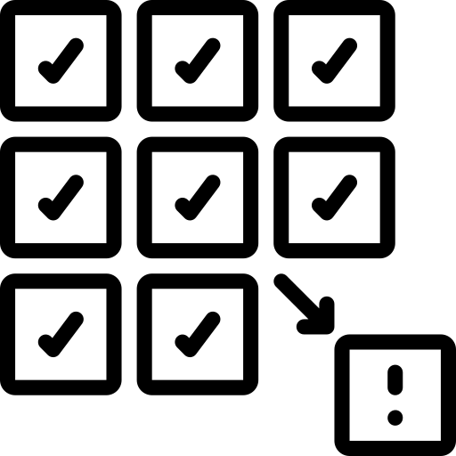







Xử lý khi bị tấn công Ransomware
Bước 1
Bước 5
Ngắt kết nối mạng, cô lập hệ thống bị nhiễm
Phục hồi
Ngăn chặn sự lây lan của mã độc
Sử dụng bản sao lưu dữ liệu để khôi phục hệ thống
Bước 2
Bước 6
Báo cáo sự cố
Cải thiện hệ thống an ninh
Báo cáo cho đội ngũ an ninh thông tin để thực hiện các biện pháp phản ứng
Trang bị giải pháp, thiết bị đảm bảo ATTT
Bước 3
Bước 7
Đánh giá thiệt hại và xác định nguyên nhân
Đào tạo
Đánh giá để hiểu rõ phạm vi và ảnh hưởng của cuộc tấn công
Đào tạo nv, người dùng về các biện pháp phòng tránh ransomware trong tương lai
Bước 4
Bước 8
Thực hiện rà soát hunting toàn bộ hệ thống
Giám sát ATTT liên tục
Rà soát và gỡ bỏ mã độc, nguy cơ còn tồn tại trong hệ thống
Giám sát để phát hiện các dấu hiệu tấn công trong tương lai

Slide 26




